Slide 1
La création d’un album photo avec PowerPoint
Un album photo constitue un « objet intermédiaire » qui facilite la capitalisation et le partage des connaissances acquises lors des études préalables, puis lors de la mise en œuvre du projet.
Cet outil facilite le développement d’une culture de terrain valorisant les retours d’expérience des praticiens.
Un tel album est aussi un élément important d’un suivi d’ouvrages sélectionnés pour construire ou améliorer un référentiel technique.

Slide 2
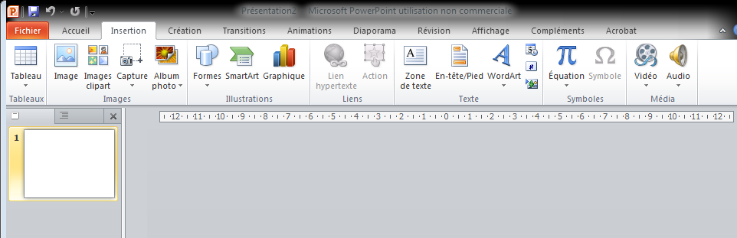
Création d’un album photo avec PowerPoint (Office 2010)
Mettre les photos retenues pour être insérées (ou leur copie) dans un dossier.
Ouvrir PowerPoint 2010 (mais le processus est similaire avec les versions antérieures d’Office)
Cliquer sur le Menu Insertion, puis Album photo.
Dans le menu déroulant qui s’ouvre alors, cliquer sur « Nouvel album photo … »
Dans la fenêtre qui s’ouvre, cliquer sur « Insertion d’une image à partir de … fichier/disque.
Choisir alors le dossier qui contient les images, sélectionner les images retenues dans ce dossier (par exemple avec Ctrl + A).
Cliquer sur « Insérer » puis, cliquer sur « créer » quand cette instruction n’est plus en grisé.
Attendre que PowerPoint crée l’album (c’est plus ou moins long, selon le nombre d’images et leur poids).

Slide 3
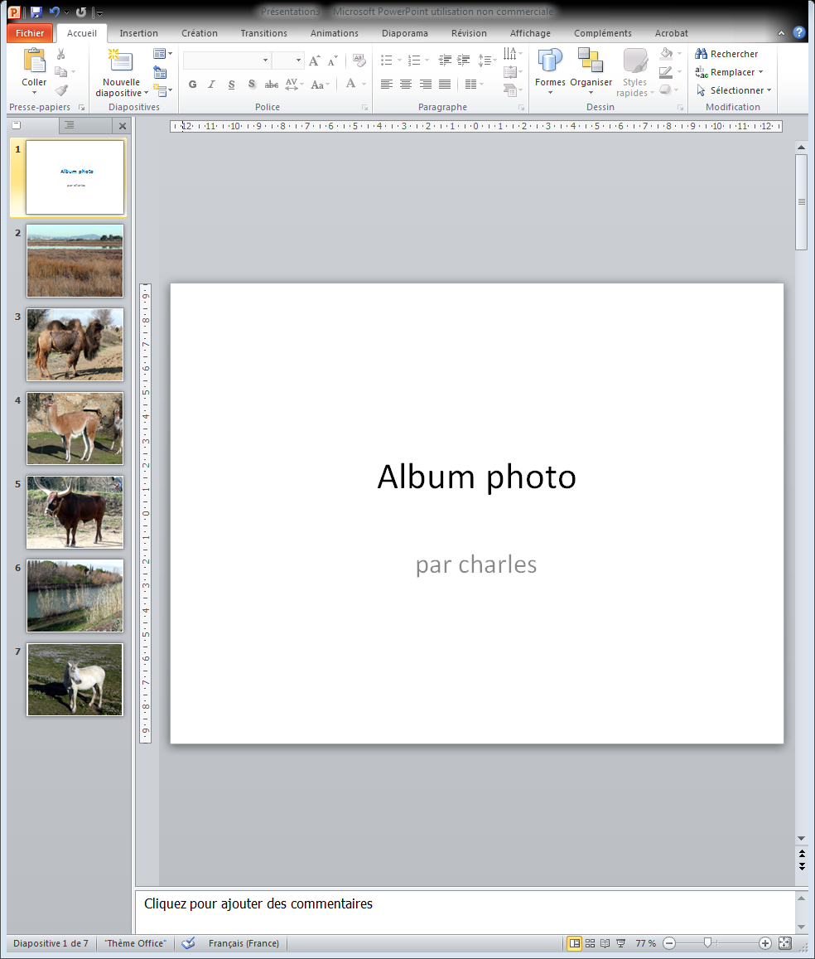
Allègement des photos selon l’usage prévu
Une fois l’album créé, une fenêtre s’ouvre avec celui-ci en mode d’affichage « Normal »
Pour alléger les photos, cliquer sur l’une des diapositives contenant une photo.
Faire ensuite un double-clic sur cette photo.

Slide 4
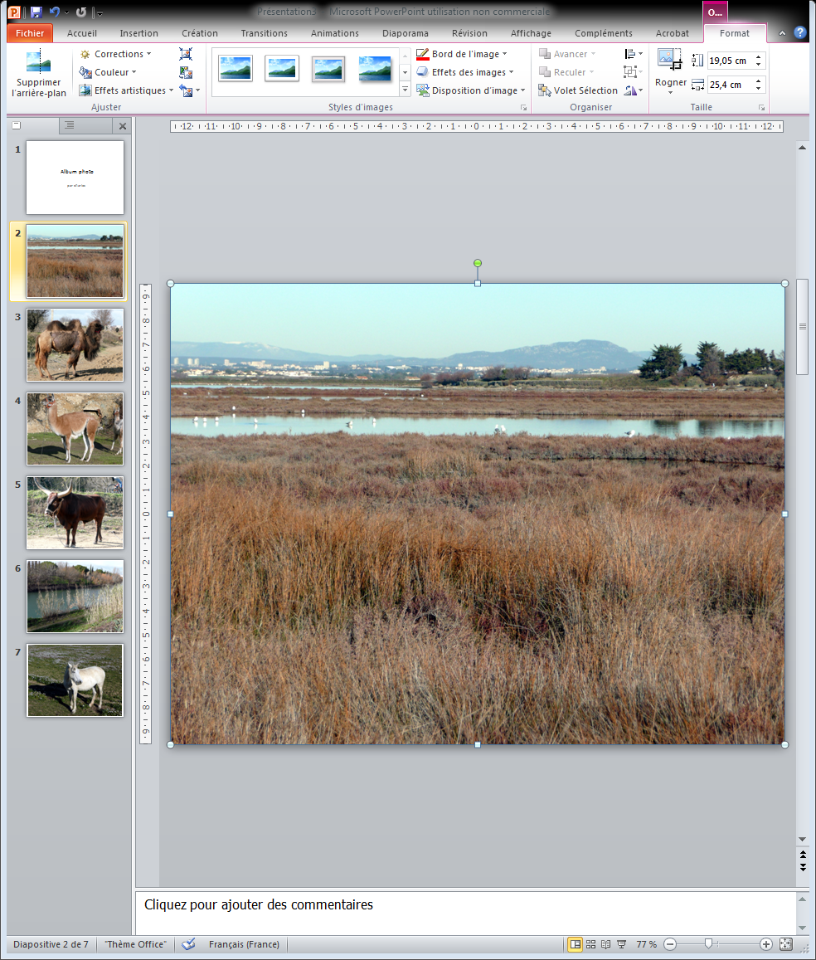
Le menu qui apparaît en haut de l’écran après ce double-clic permet différentes actions sur la photo (corrections, effets artistiques, recadrage avec l’outil rogner, etc.).
Cliquer sur l’outil du haut « compresser les images ».
Dans la fenêtre qui s’ouvre, sous « Options de compression », ne pas cocher la case « Appliquer à l’image sélectionnée seulement » ; la compression retenue sera alors appliquée à toutes les images du diaporama.
Sous « Sortie cible », choisir par exemple « message électronique (96 ppm), si l’objectif est de minimiser le poids du diaporama.

Slide 5
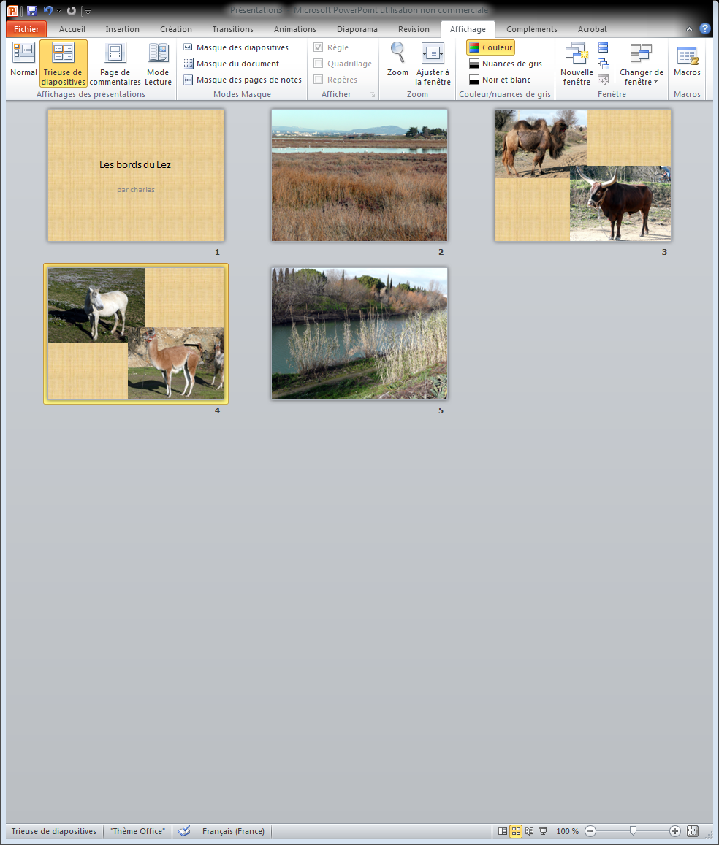
Le menu « Affichage » puis « Trieuse de diapositives permet de modifier l’ordre des diapositives en les déplaçant avec la souris ou en sélectionnant une diapositive (ou un ensemble de diapositives), puis en la coupant (Ctrl + X) pour ensuite la coller à l’emplacement retenu (Ctrl + V).

Slide 6
Continuer alors le travail sur le diaporama.
Un simple clic sur une image permet de la sélectionner pour ensuite en modifier la taille ou la déplacer. Un double-clic permet d’accéder à divers outils pour retravailler la photo ou pour la compresser.
Plusieurs photos peuvent être regroupées sur une même diapositive (sélectionner la photo à déplacer, après l’avoir mis aux bonnes dimensions, puis clic droit et « couper » (ou Ctrl + X). Choisir la diapositive de destination, puis clic droit et « coller » (ou Ctrl + V).
Déplacer et modifier si besoin les photos placées sur une même diapositive.
Si les photos se chevauchent en partie, le clic droit donne aussi accès au menu pour mettre la photo sélectionnée en arrière-plan ou au premier plan.
Un clic droit en dehors d’une photo permet d’accéder au menu « Mise en forme de l’arrière plan. La couleur (ou la texture) choisie peut être appliquée uniquement à la diapositive sélectionnée ou à l’ensemble des diapositives,
Le menu « Insertion » permet d’insérer une zone de texte.
Une nouvelle compression peut alors être effectuée. En effet, une fois les photos mises à leurs dimensions définitives, on peut encore réduire un peu le poids du diaporama en reprenant la procédure déjà indiquée, mais sur une photo dont les dimensions ont été réduites, toujours sans cocher la case « Appliquer à l’image sélectionnée seulement ».

Slide 7
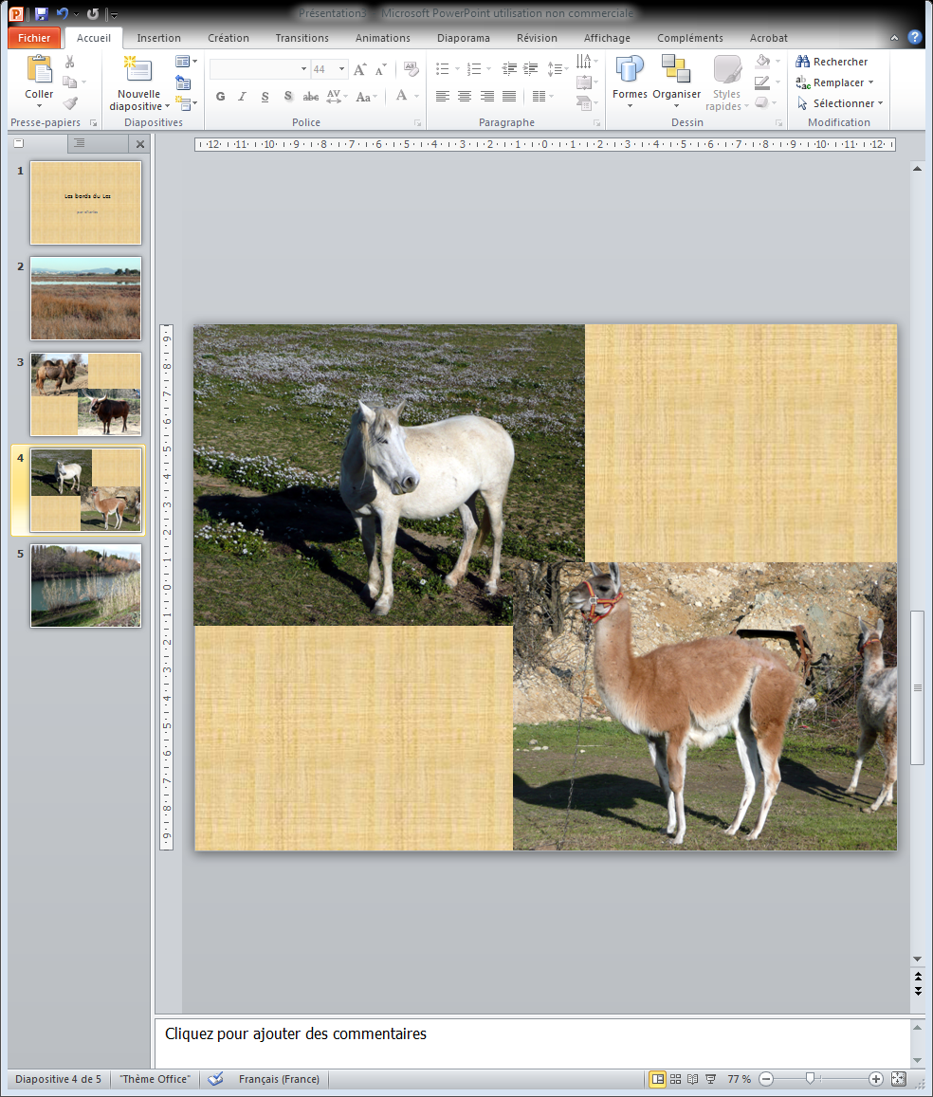
Deux photos ont été regroupées sur la même diapositive et une texture a été ajoutée en arrière-plan

